Slide 1
EXPLICACION DE LAS CIENCIAS SOCIALES
Jessica Henao Aristizabal
Daniela Rincón González
Alexis Rodríguez Gómez
Cristian David Vanegas
Sebastián Valencia Castro
Andrés Pazos Medina

Slide 2
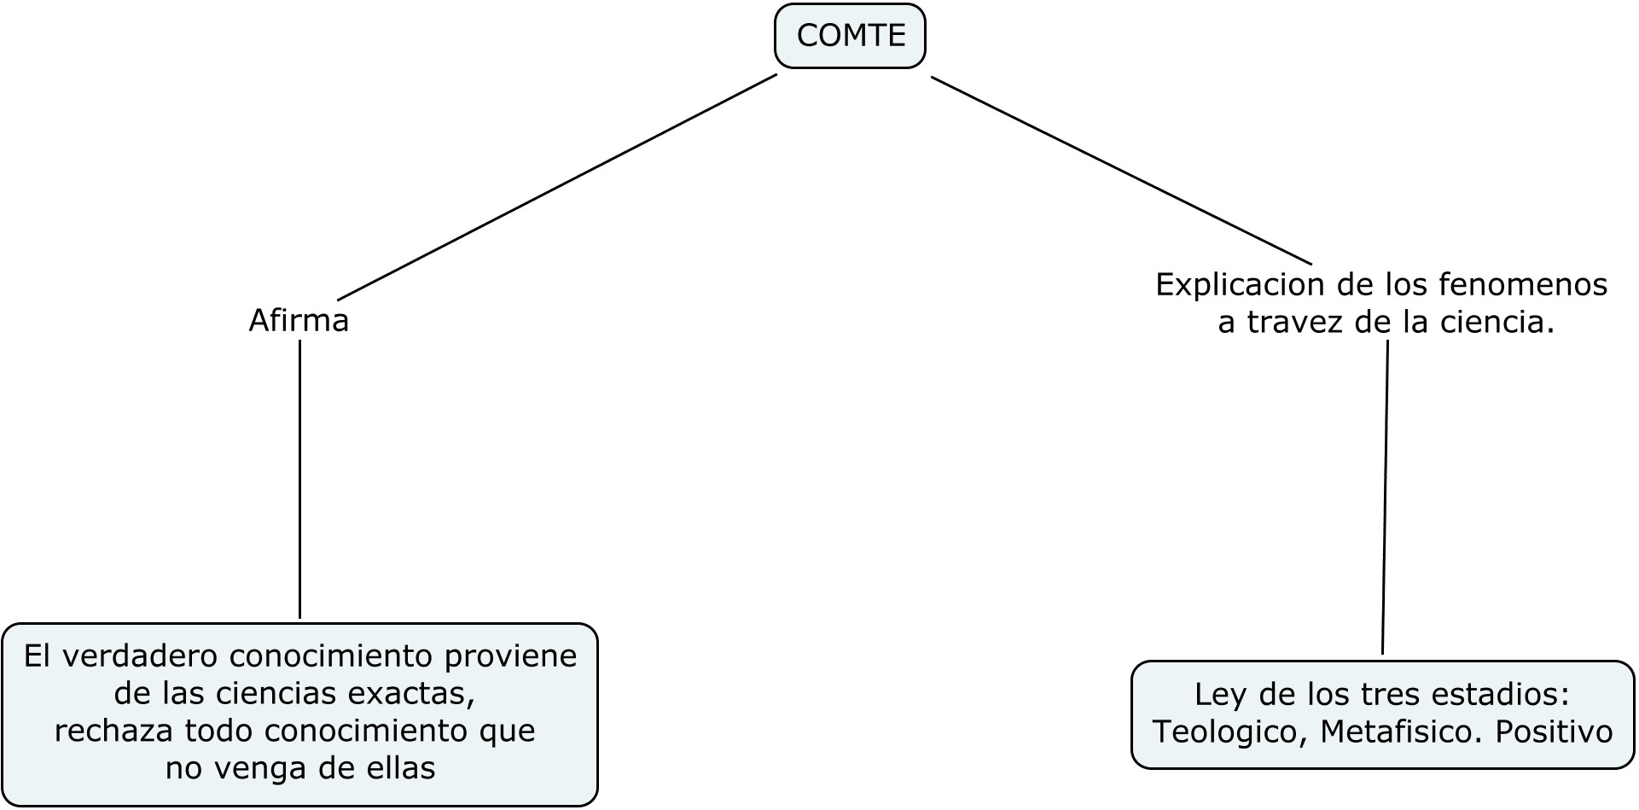

Slide 3
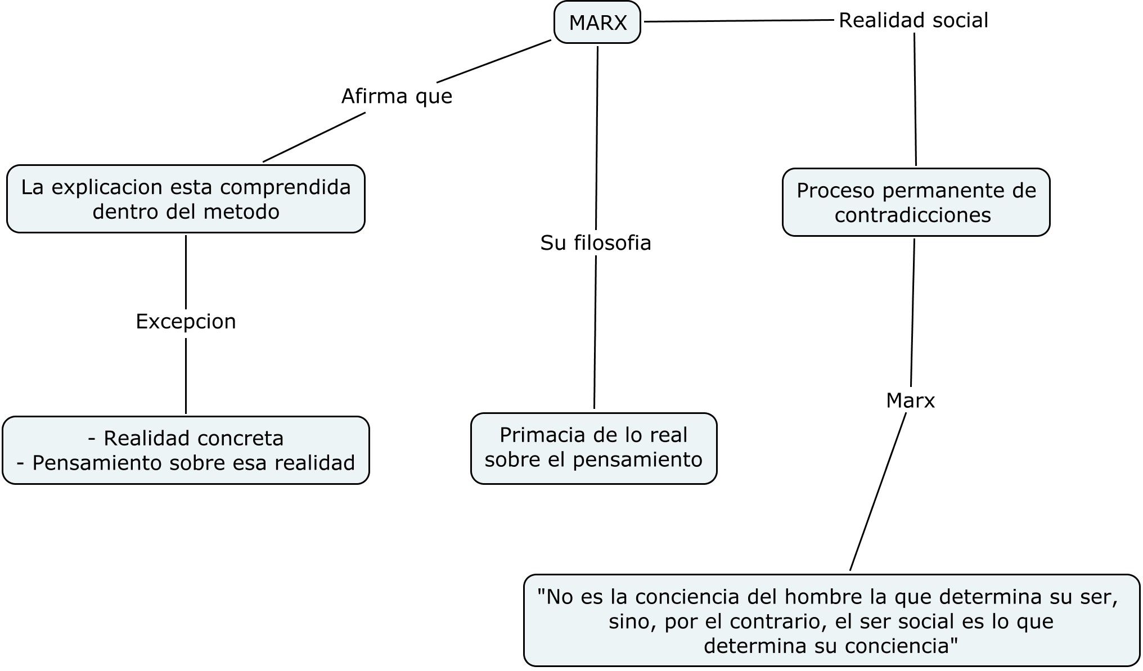

Slide 4
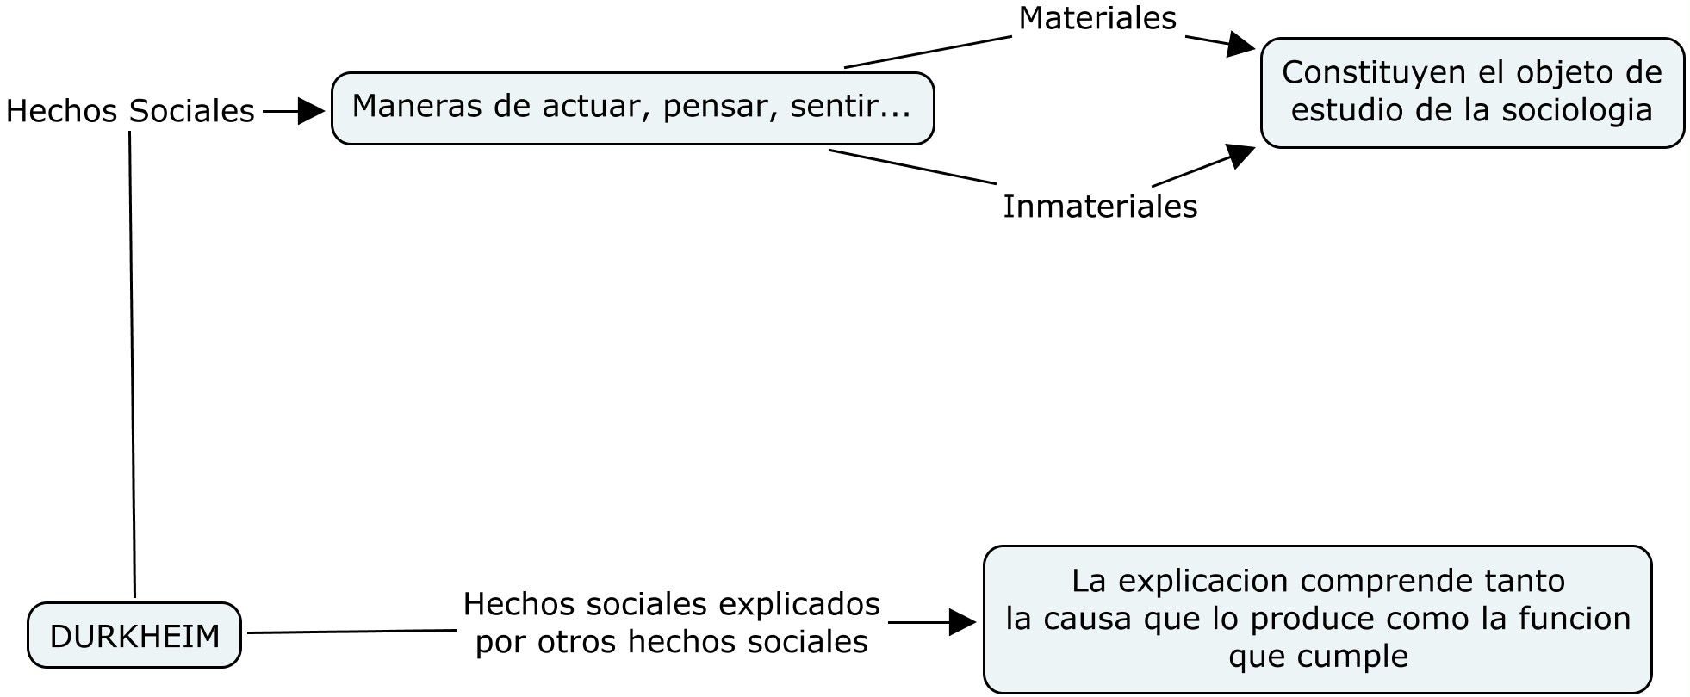

Slide 5
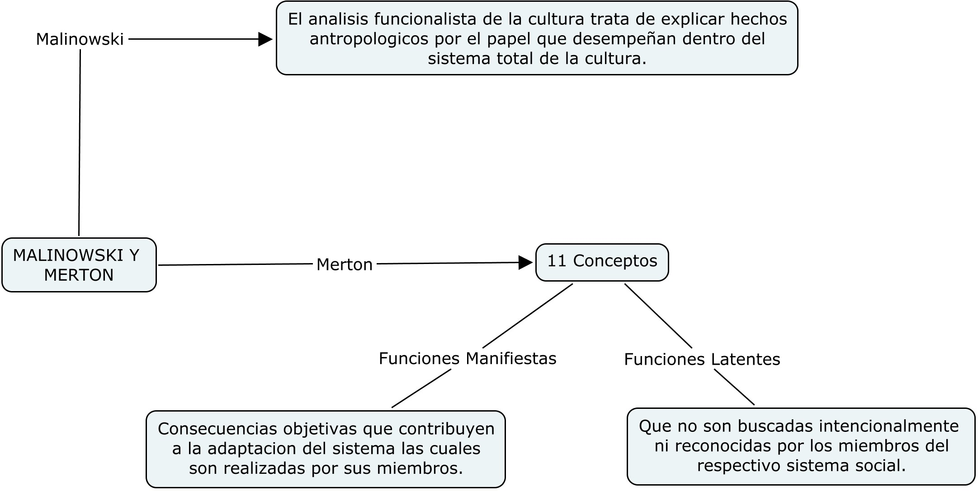

Slide 6
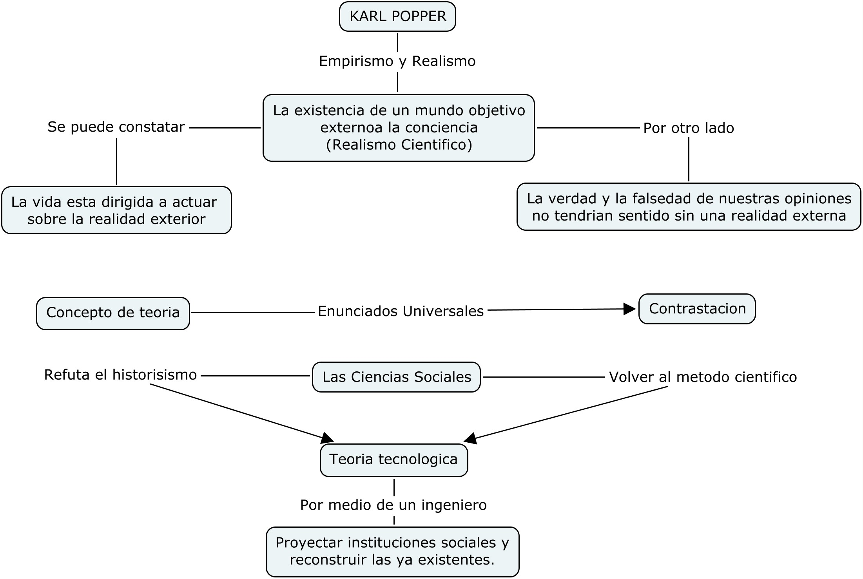

Slide 7
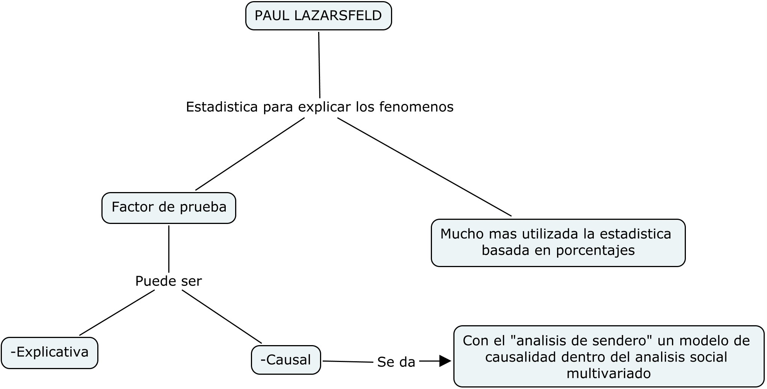

Slide 8
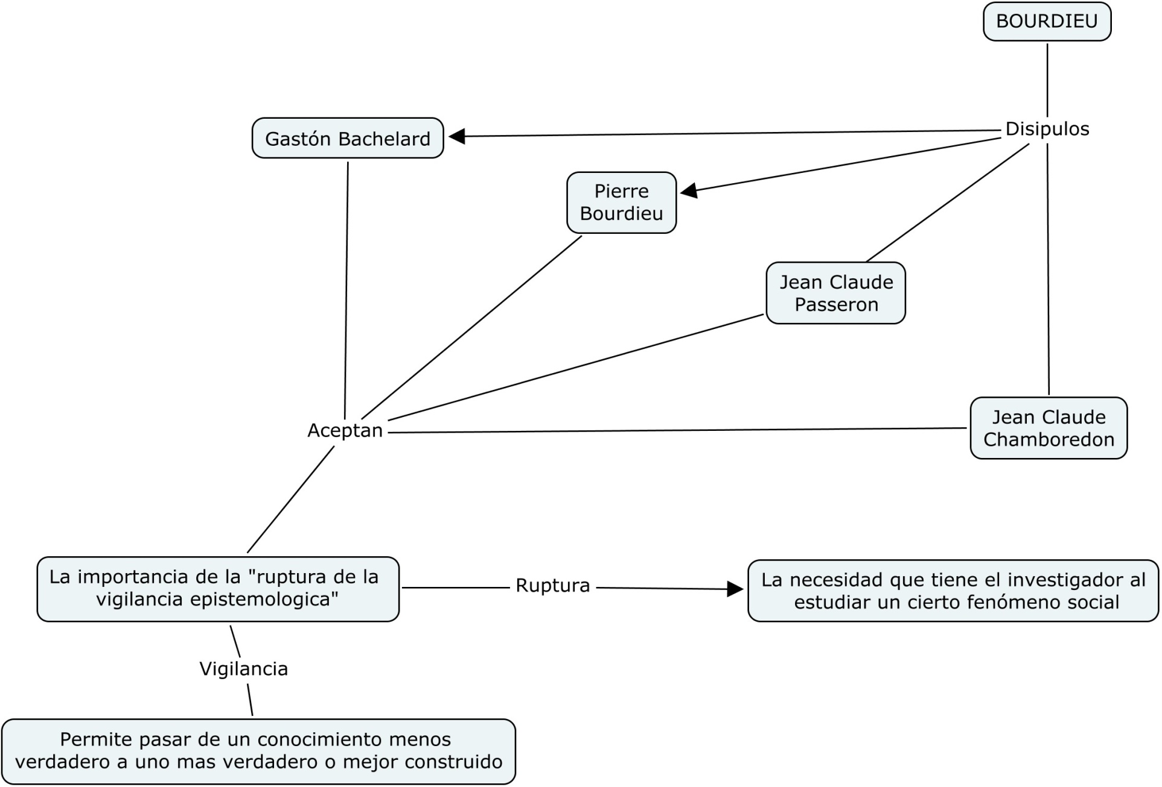

Slide 9
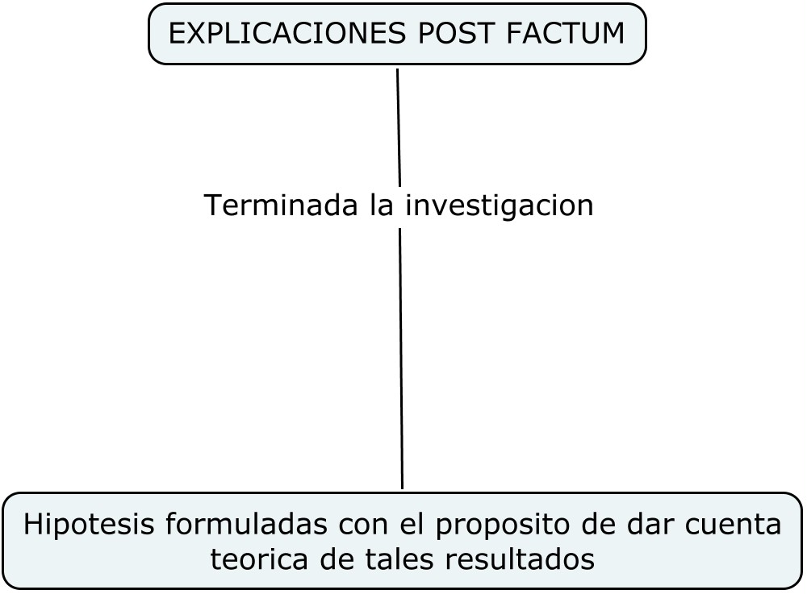

Slide 10
GRACIAS

